Slide 1
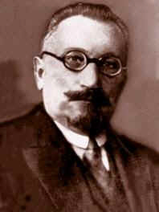
Андрій Миколайович Лівицький
громадсько-політичний і державний діяч, правник, президент УНР в екзилі (1926-1954 pp.).

Slide 2
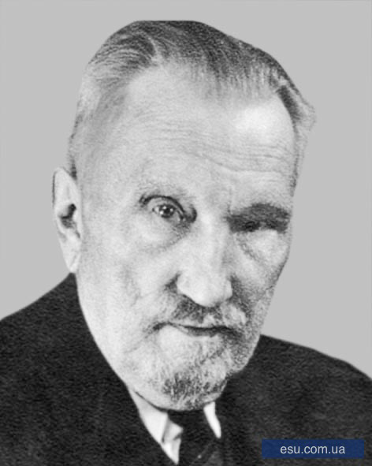
Історія життя
Народився Андрій Лівицький 12 квітня (31 березня — за старим стилем) 1879 року на хуторі Красний Кут Золотоніського повіту Полтавської губернії в дворянській родині корнета Миколи Івановича Лівицького та його дружини Наталії Петрівни. Рід Лівицьких мав козацько-старшинське походження, і був споріднений із нащадками гетьмана Павла Полуботка.
Освіту здобув у Прилуцькій гімназії та Колегії Павла Ґалаґана в Києві. У 1896 pоці вступив до Київського Університету Святого Володимира. Навчався на математичному і правничому факультетах. Належав до української студентської громади. За участь у студентському політичному русі двічі ув'язнювався в Лук‘янівській тюрмі (1897, 1899) та висланий на Полтавщину «під гласний нагляд». Після закінчення університетського курсу служив у Лубенському окружному суді (1903—1905), присяжним повіреним Харківської судової палати (1905—1913), мировим суддею Золотоніського повіту (1913—1917).

Slide 3
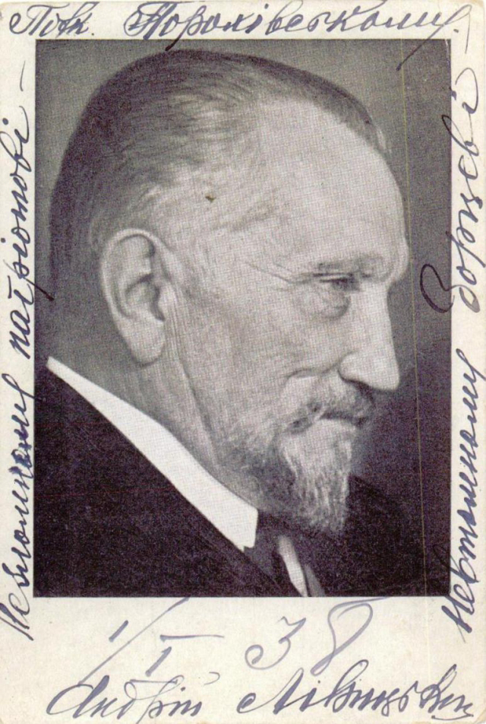
Початок партійної діяльності (РУП, УСДРП)
Як один із засновників Революційної української партії (РУП), протягом 1902-1903 років належав до ядра київського комітету партії. У 1903–1906 роках очолював осередок РУП у Лубнах на Полтавщині. З 1905 pоку — один із лідерів УСДРП. Під час революції 1905 року був головою «Лубенської республіки», а також очолював загін громадської самооборони, котрий складався з шести бойових дружин. На початку січня 1906 pоку заарештований, але втік з-під варти; у жовтні 1907 pоку під час перебування в Лубнах заарештований удруге й півтора року відбував ув'язнення. 1909 засуджений у Києві військовим окружним судом до тюремного ув'язнення, але згодом виправданий апеляційною інстанцією.

Slide 4
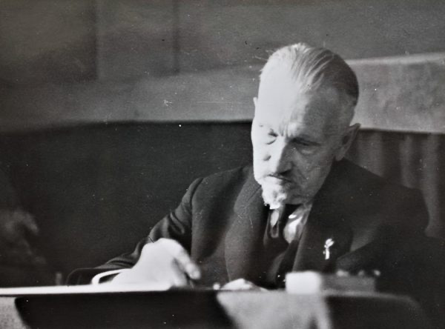
Член Центральної Ради
У березні 1917 pоку призначений Золотоніським повітовим, а 1 серпня — Полтавським губернським комісаром. Як делегат I Всеукраїнського селянського з’їзду від Золотоніського повіту був обраний до складу ЦК Селянської спілки і став членом Української Центральної Ради (УЦР). Від серпня 1917 по травень 1918 року був гласним (депутатом) Золотоніського повітового і Полтавського губернського земств, головою Золотоніських повітових і Полтавських губернських земських зборів, почесним мировим суддею Золотоніського повіту. Водночас очолював Золотоніський повітовий комітет і був членом Полтавського губернського комітету УСДРП. Входив до складу української делегації на переговорах у Брест-Литовську.

Slide 5
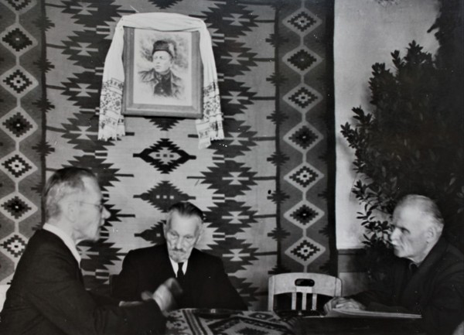
Період Гетьманату Павла Скоропадського
Усунений із посади губернського комісара гетьманською владою 4 травня 1918 року, працював юрисконсультом Центрального Українського кооперативного комітету. Входив до складу Українського національного союзу, опозиційного владі гетьмана Скоропадського. Під час антигетьманського повстання в листопаді-грудні виконував обов'язки повітового і губернського комісара на Полтавщині.

Slide 6
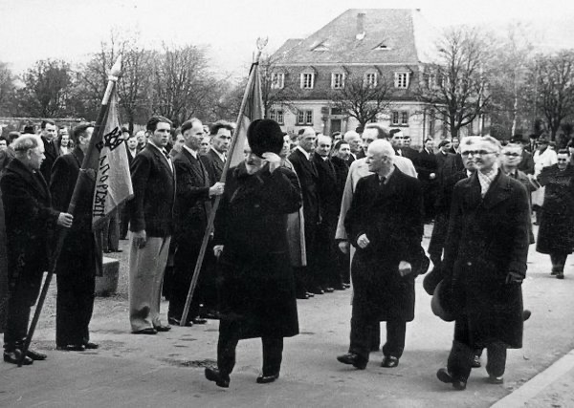
Доба Директорії
За доби Директорії УНР був одним із організаторів Трудового конгресу, обіймав посади: тимчасово керуючого Міністерством внутрішніх справ УНР, товариша міністра юстиції, міністра юстиції і заступника голови Ради Міністрів у кабінеті Бориса Мартоса, керуючого Міністерством закордонних справ і міністра юстиції УНР, заступника голови Ради міністрів у кабінеті Ісаака Мазепи. У жовтні 1919 року, як голова дипломатичної місії УНР у Польщі, виїхав до Варшави.
11 лютого 1920 року був арештований у Кам’янці-Подільському разом із представниками уряду УНР Ісааком Мазепою, Іваном Огієнком ,Осипом Безпалком відповідно до наказу польського головного комісара Волині й Подільського фронту А. Мінкевича. Офіційне вибачення за «прикрий випадок» арешту було надано польським МЗС 11 березня українській дипломатичній місії в Варшаві[3]. 22 квітня 1920 р. підписав союзний договір із Польщею. В уряді УНР на чолі з В‘ячеславом Прокоповичем з травня 1920 року залишився на посаді заступника голови Ради народних міністрів і міністра юстиції. Після трагічного закінчення Другого Зимового походу наприкінці 1921 року відстояв тезу про продовження діяльності уряду УНР в екзилі.

Slide 7
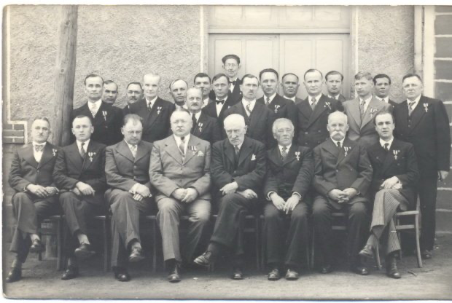
Діяльність в еміграції
Разом із Симоном Петлюрою керувавдипломатичною діяльністю УНР у Варшаві. Протягом 1920—1921 років — виконувач обов'язків голови уряду УНР, в 1922–1926 роках — голова уряду УНР в екзилі. Жив у Варшаві під постійним наглядом польської поліції; став одним з ініціаторів створення та активним членом Прометеївського руху. По загибелі Симона Петлюри очолив Директорію УНР та перейняв посаду Головного Отамана військ УНР.
Протягом 1926–1954 років очолював Державний Центр УНР в екзилі та керував українською державною політикою. Під кінець Другої світової війни переїхав з Варшави до Німеччини. Під його керівництвом уряд в еміграції з травня 1945 року активізував діяльність і обновив свій склад. У 1948 році ініціював створення Української Національної Ради — з метою консолідації політичних сил в еміграції та реорганізації Державного Центру УНР в екзилі — у співпраці з Ісааком Мазепою.

Slide 8
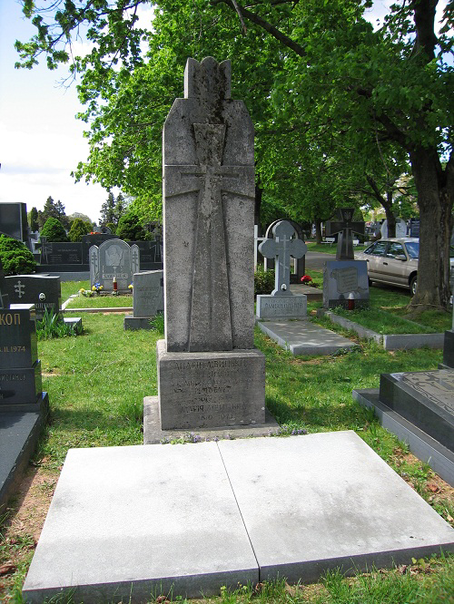
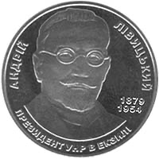
Вшанування пам‘яті
Був похований на цвинтарі Вальдфрідгоф, у Мюнхені, згодом прах перепоховано на українському меморіальному кладовищі в Браунд-Бруці, поблизу Нью-Йорка.
27 березня 2009 року Національний банк України увів до обігу ювілейну монету «Андрій Лівицький» (серія «Видатні особистості України»).
Одна з вулиць міста Каневі носить ім'я Андрія Лівицького.
5 квітня 2018 року в місті Прилуки відкрили меморіальну дошку Андрію Лівицькому.

Slide 9
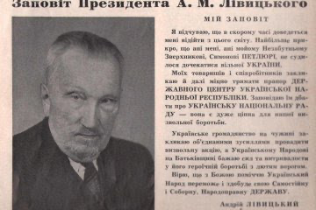
Показовою рисою вдачі А.М. Лівицького була особиста скромність і врівноваженість, здатність вгамовувати власні політичні амбіції і толерантно ставитися до поглядів інших. Уміння мирити ворогуючі групи, партії і людей проявились у нього ще за студентських часів і застосовував він ту зброю до самої смерті. Перебуваючи при владі, він послідовно прагнув до об’єднання всієї політичної еміграції. Його оптимізм, який виявлявся у найкритичніших моментах, ніколи його не зраджував, а повертав віру тим, хто зневірився. Президент УНР в екзилі – це найвище становище в еміграційній громаді, найбільший і найтяжчий подвиг і самопосвята. Треба мати виняткову витривалість, загартований у житті дух і незламну віру та повне розуміння свого обов’язку перед народом, щоб пройти той тернистий шлях так, як пройшов її Президент Андрій Лівицький.

Slide 10
Український інститут національної пам’яті пропонує широкому загалу ближче знайомство з епістолярною спадщиною Андрія Лівицького

Slide 11
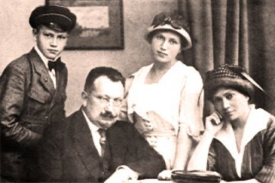
Підготувала студентка групи ПР-205 Землянікіна Марія

